Slide 1
Ciclo Otto
Termodinámica
Área Académica: Ingeniería Mecánica
Profesor: Dr. Montiel Hernández Justo Fabián
Periodo: Julio – Diciembre 2016

Slide 2
Ciclo Otto
Resumen
En este material se presenta la definición de ciclo Otto, así como el proceso matemático a través del cual se obtiene.
Abstract
This material presents Otto cycle definition and the mathematical process for getting it.
Keywords: thermodynamic, p-V diagram, ideal gas.

Slide 3
Ciclo Otto
El funcionamiento de un motor a gasolina puede
idealizarse considerando que la sustancia de trabajo es aire, el cual se comporta como un gas ideal y que no hay fricción. En base a esto el ciclo de Otto está compuesto por seis procesos simples que se pueden representar en un diagrama p-V.

Slide 4
p
1.- Entrada isobárica (e → a). El volumen cambia de cero a un V₁, cambiando así el número de moles de cero a n, de acuerdo a la siguiente ecuación.
$$p_{0}=nRT_{a}$$
p₀
e
a
V
V₁

Slide 5
p
2.- Compresión adiabática
(a → b). El volumen V₁ cambia a un V₂, de acuerdo a la siguiente ecuación
$$T_{a}{V_{a}}_{}^{γ−1}=T_{b}{V_{b}}_{}^{γ−1}$$
b
p₀
e
a
V
V₂
V₁

Slide 6
p
c
3.- Compresión isocórica
(b → c). La temperatura pasa de T_{b} a un T_{c}. En este proceso se lleva a cabo la combustión y es aproximado a la explosión en el motor de gasolina, ya que el calor que se genera calienta bruscamente el aire.
Q₁
b
p₀
e
a
V
V₂
V₁

Slide 7
p
c
4.- Expansión adiabática (c → d). El volumen V₂ cambia a un V₁, de acuerdo a la siguiente ecuación.
Q₁
$$T_{c}{V_{c}}_{}^{γ−1}=T_{d}{V_{d}}_{}^{γ−1}$$
d
b
p₀
e
a
V
V₂
V₁

Slide 8
p
c
5.- Expansión isocórica
(d → a). La temperatura pasa de T_{d} a un T_{a}. Este proceso es
aproximado a la apertura de la válvula en el motor a gasolina.
Q₁
d
b
Q₂
p₀
e
a
V
V₂
V₁

Slide 9
p
c
6.- El Proceso isobárico
(a → e). El volumen V₁ cambia hasta llegar a cero; a temperatura constante y presión atmosférica.
Q₁
d
b
Q₂
p₀
e
a
V
V₂
V₁

Slide 10
p
c
En total, el ciclo se compone de dos subidas y dos bajadas del pistón, razón por la que se le llama motor de cuatro tiempos.
Q₁
d
b
Q₂
p₀
e
a
V
V₂
V₁

Slide 11
Mediante el análisis matemático obtenemos lo siguiente:
$Q_{1}=\int_{T_{b}}^{T_{c}}{C_{V}}dT$ =${ C}_{V}(T_{c}−T_{b})$
Siendo Q₂ el calor liberado a volumen constante:
$Q_{2}=\int_{T_{d}}^{T_{a}}{C_{V}}dT$ =${ − C}_{V}(T_{d}−T_{a})$
La eficiencia se define como:
$$η=1−\frac{Q_{2}}{Q_{1}}=1−\frac{(T_{d}−T_{a})}{{(T}_{c}−T_{b})}$$
Mediante los procesos adiabáticos se obtiene:
$T_{d}{V_{1}}_{}^{γ−1}=T_{c}{V_{2}}_{}^{γ−1};$ $T_{a}{V_{1}}_{}^{γ−1}=T_{b}{V_{2}}_{}^{γ−1}$

Slide 12
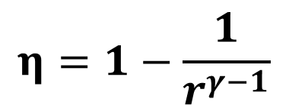
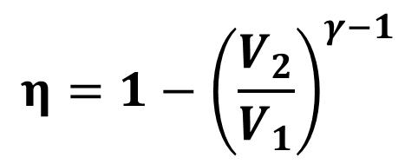
Restando
$${(T}_{d}−T_{a}{{)V}_{1}}_{}^{γ−1}={(T}_{c}−T_{b}){V_{2}}_{}^{γ−1}$$
$$\frac{(T_{d}−T_{a})}{{(T}_{c}−T_{b})}={\left(\frac{V_{2}}{V_{1}}\right)}^{γ−1}$$
La eficiencia se reduce a:
$$η=1−{\left(\frac{V_{2}}{V_{1}}\right)}^{γ−1}$$
Sustituyendo r = V₁/ V₂
$$η=1−\frac{1}{r^{γ−1}}$$

Slide 13
Referencias
Cengel Y. A., Boles, M.A., Termodinámica, Editorial Mc Graw-Hill, novena edición.
Wark K., Termodinámica, Editorial MC Graw Hill, sexta edición.
Medina H., Física 1, Biblioteca de Estudios Generales Ciencias, primera edición.

